Slide 1

Evaluasi Model Machine Learning Menggunakan Dataset Student Score
Data Series 15.0 AI Machine Learning Dibimbing
Muhammad Aziz Habiburrahim

Slide 2





Table of Contents
IMPORT LIBRARY AND RESOURCE
02
EXPLORATORY DATA ANALYSIS
03
FEATURE ENGINEERING
04
MACHINE LEARNING MODELLING
05
CONCLUSIONS

Slide 3
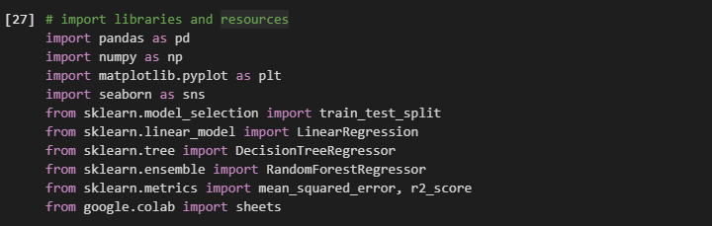

01 IMPORT LIBRARY AND RESOURCE
Pertama-tama, terlebih dahulu melakukan kode import library meliputi pandas, numpy, matplotlib.pyplot, seaborn dan kode import resource meliputi sklearn.model_selection, sklearn.linear_model, sklearn.tree, sklearn.ensemble, sklearn.metrics, google.colab.

Slide 4
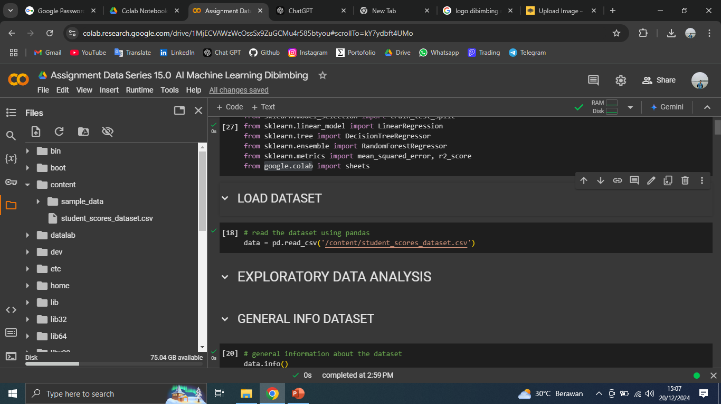
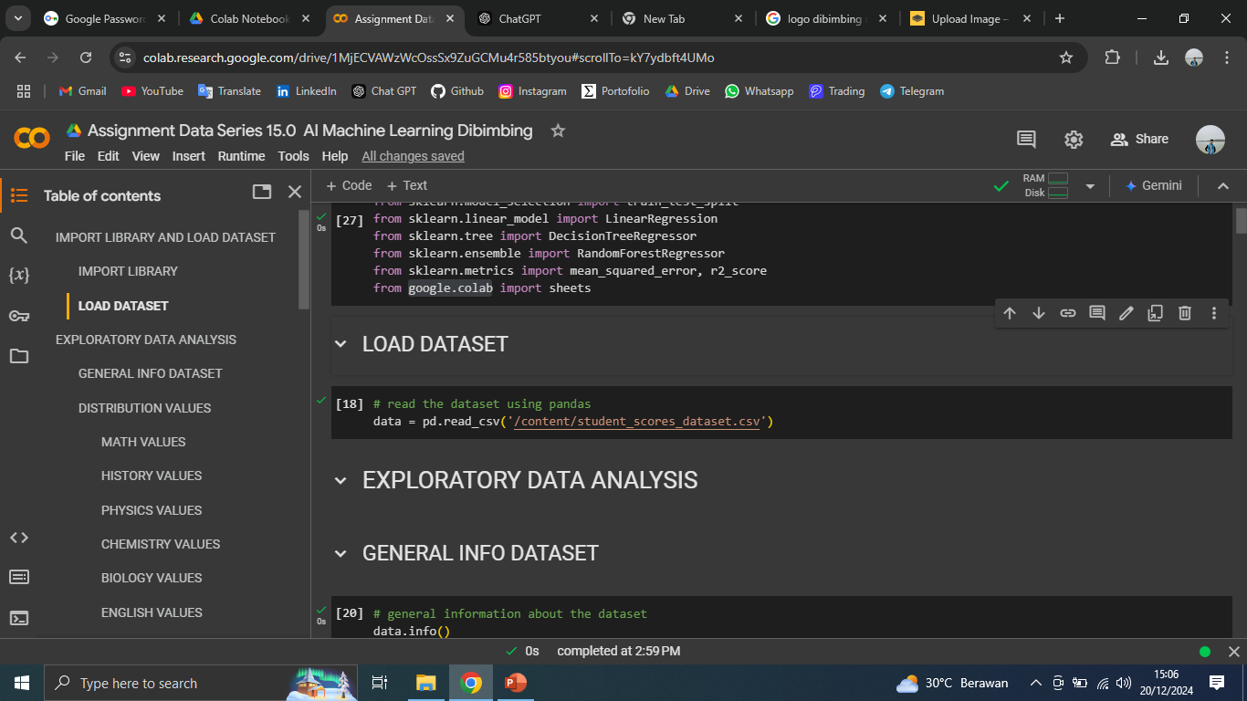
01 IMPORT LIBRARY AND RESOURCE
Setelah import, lakukan kode untuk mendeteksi dataset yang akan dipakai menggunakan pd.read_csv. Pastikan sudah mengupload file CSV pada bagian content.

Slide 5
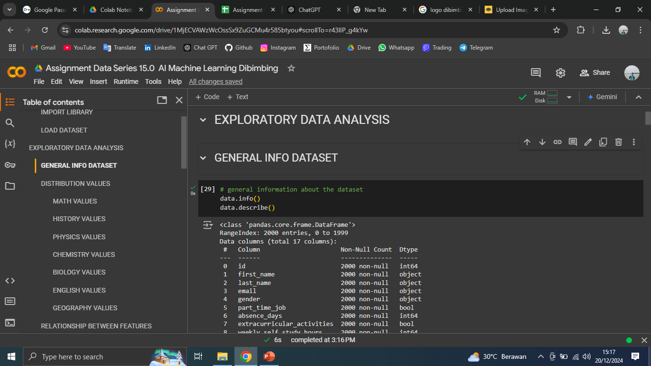
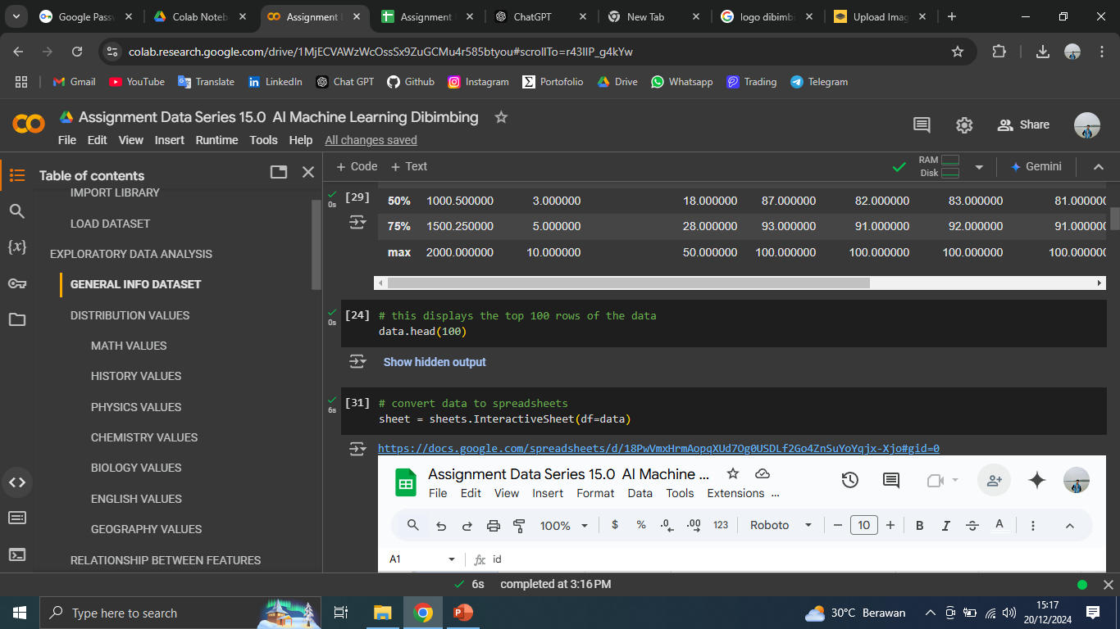
02 EXPLORATORY DATA ANALYSIS
Setelah dataset terbaca oleh system, lakukan pencarian informasi data yang diperlukan.

Slide 6
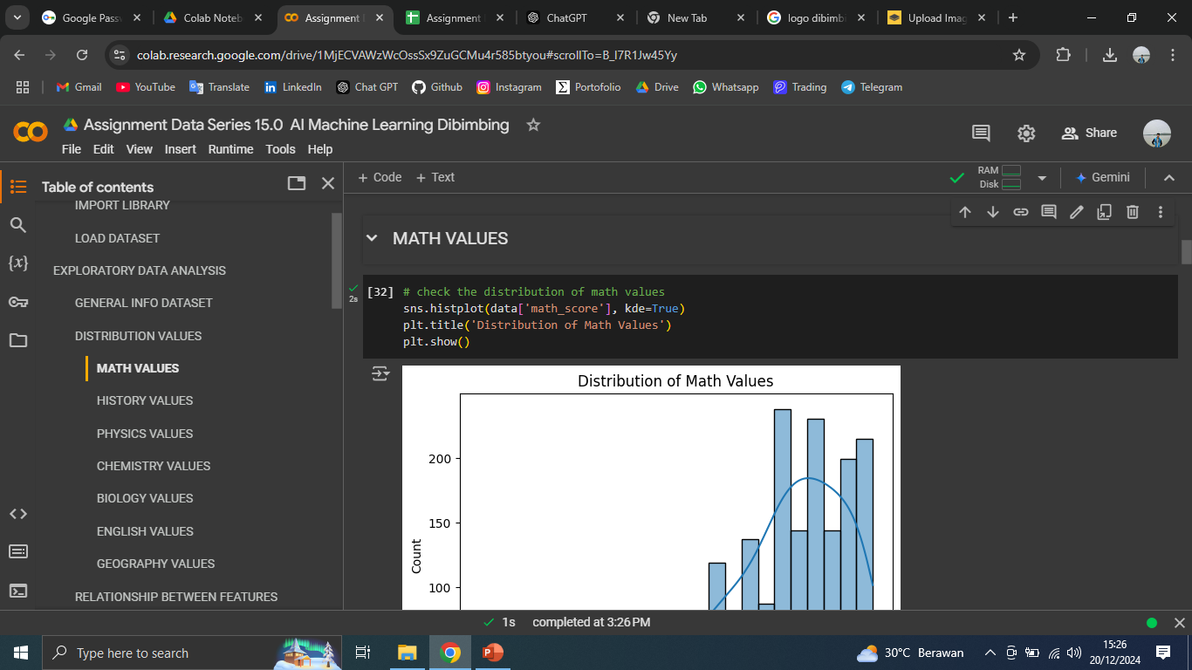
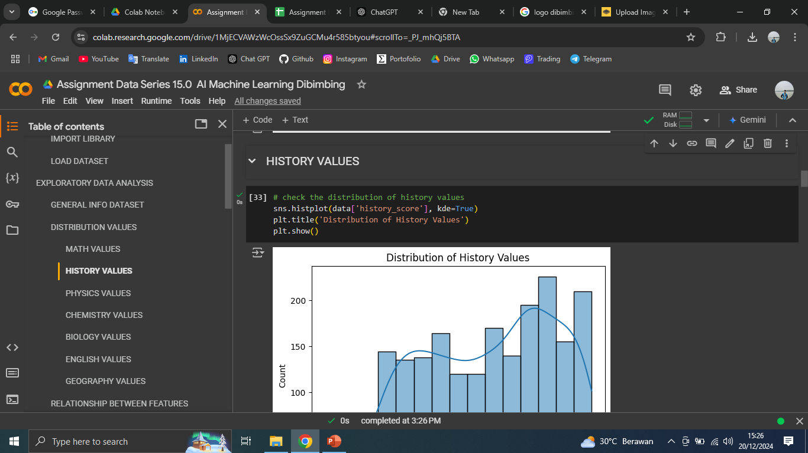
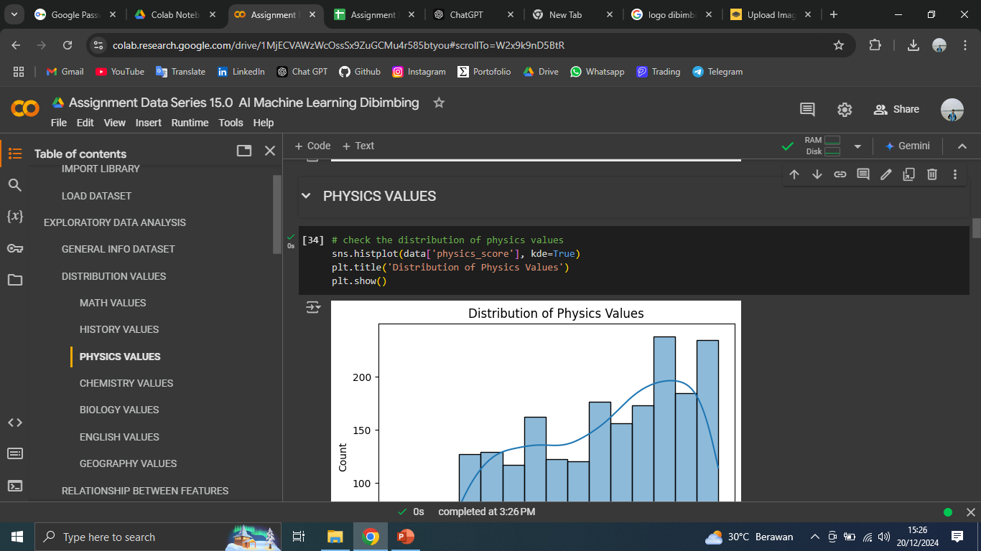
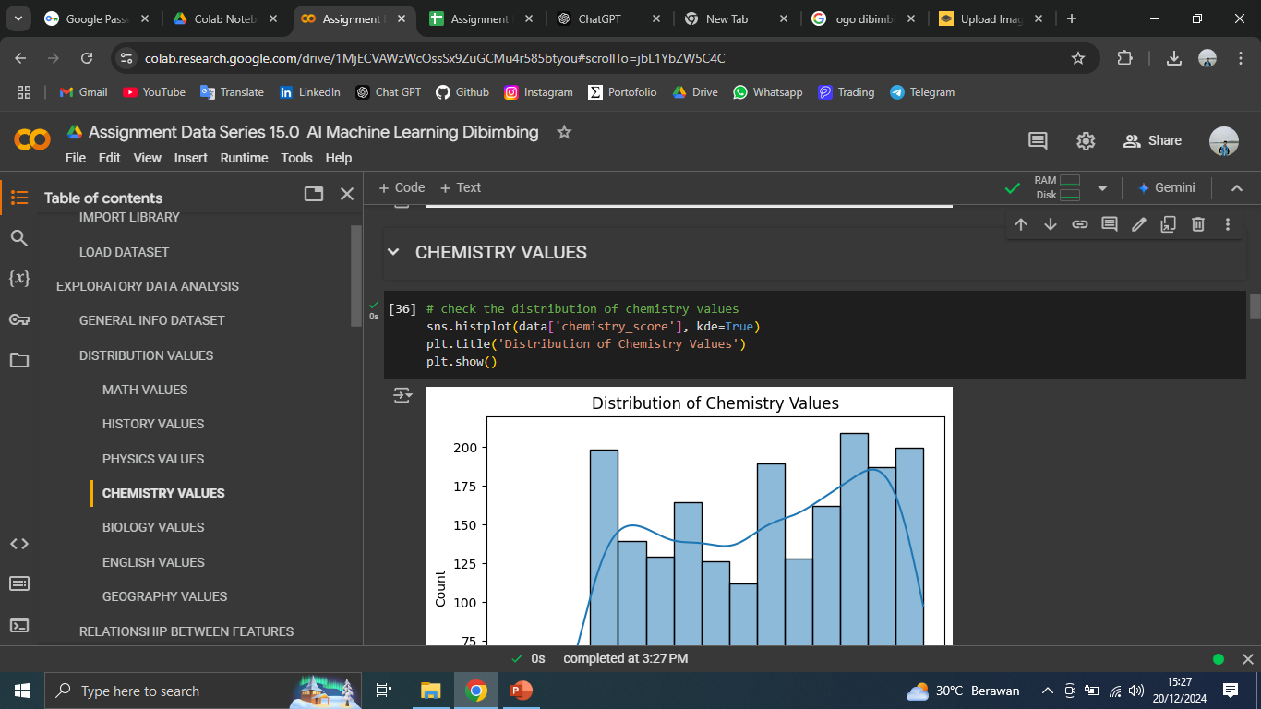

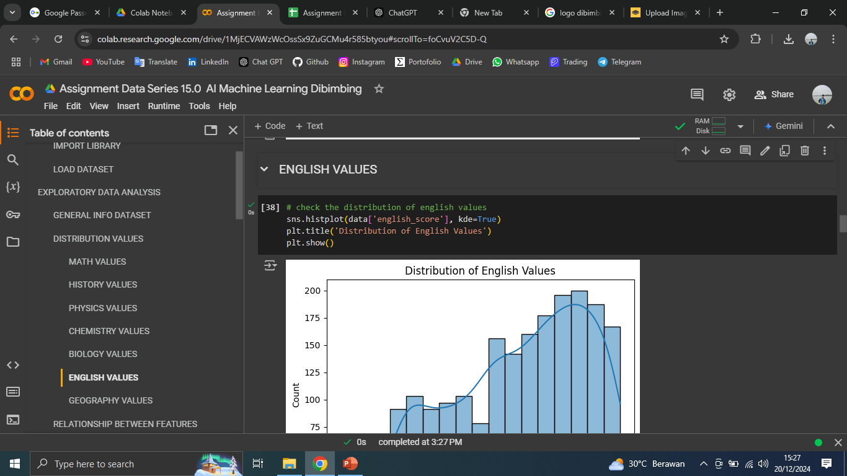
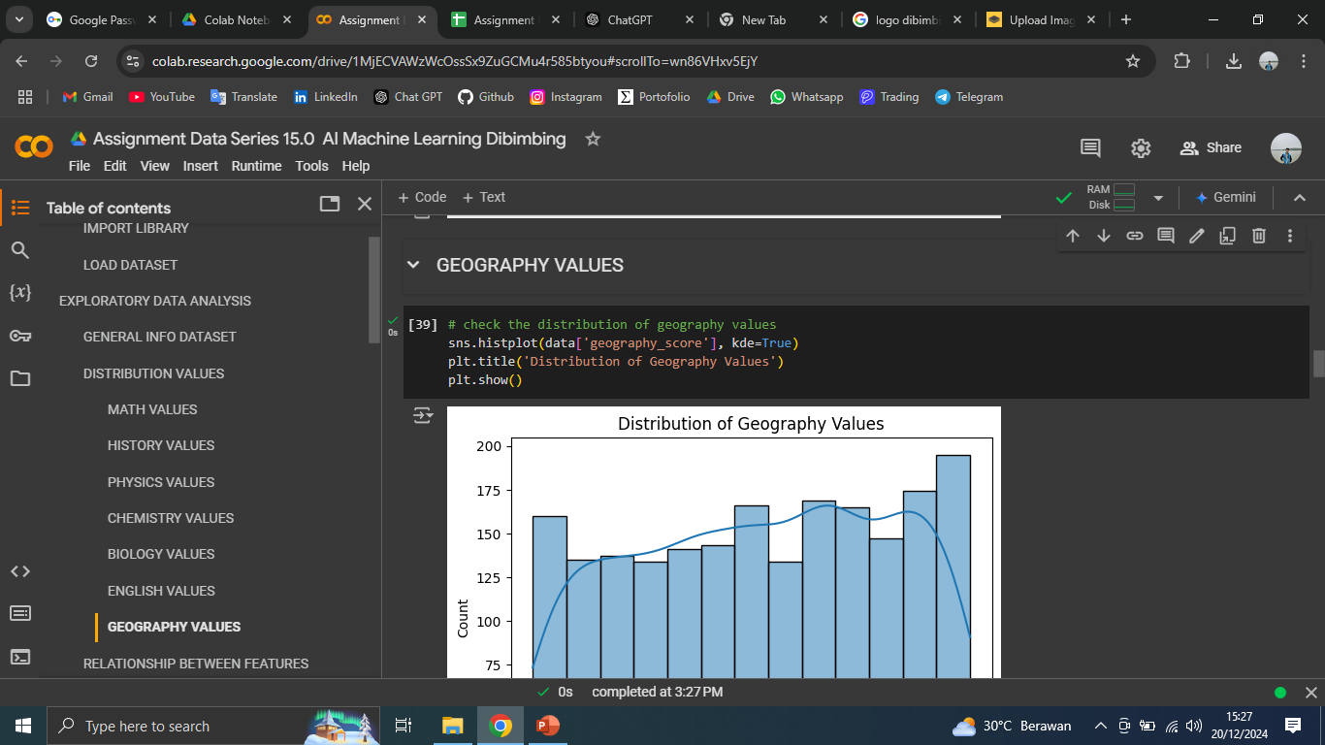
02 EXPLORATORY DATA ANALYSIS
Cek distribusi nilai dari tiap pelajaran yg terdiri dari Matematika, Sejarah, Fisika, Kimia, Biologi, Inggris dan Geografi. Distribusi menunjukkan interval nilai dengan banyaknya siswa memperoleh nilai tersebut.

Slide 7
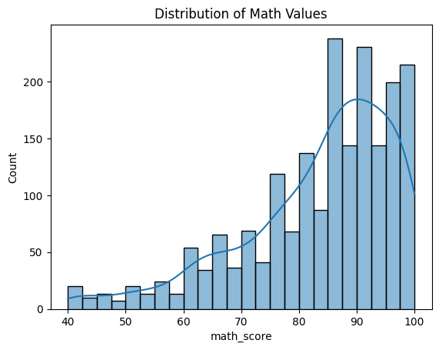
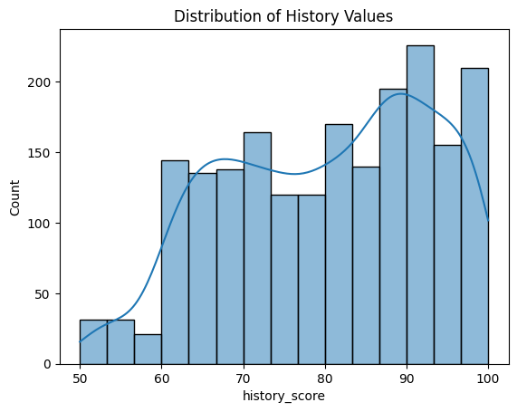
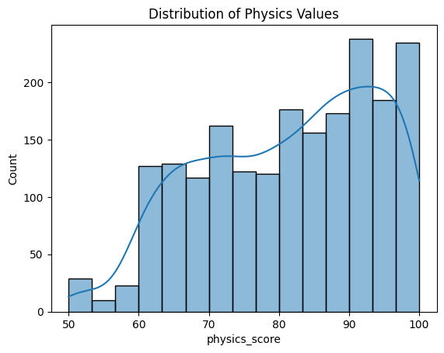
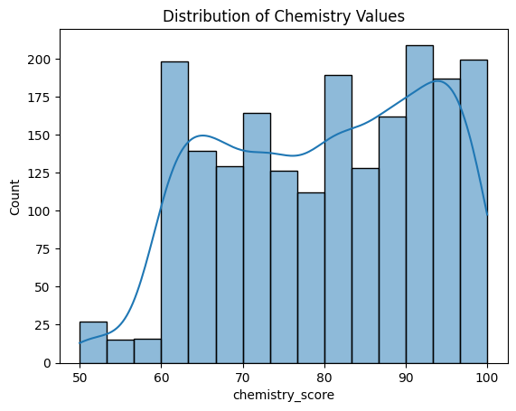
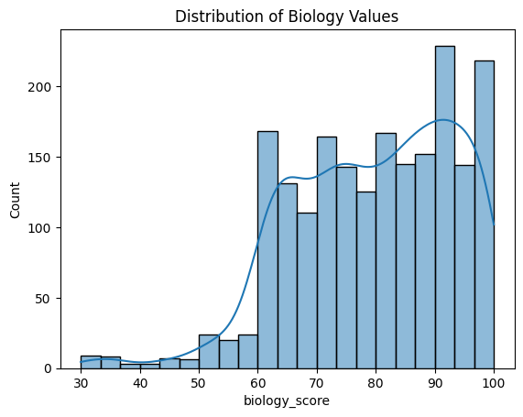
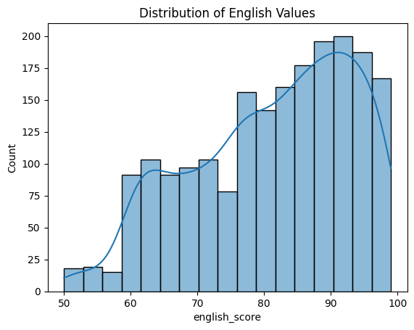
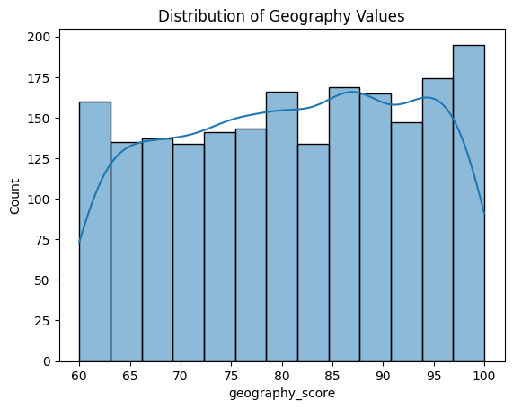
02 EXPLORATORY DATA ANALYSIS

Slide 8
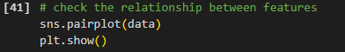
02 EXPLORATORY DATA ANALYSIS
Cek hubungan grafik antara dari dua setiap kolom menggunakan sns.pairplot yang berukuran 12 x 12.

Slide 9
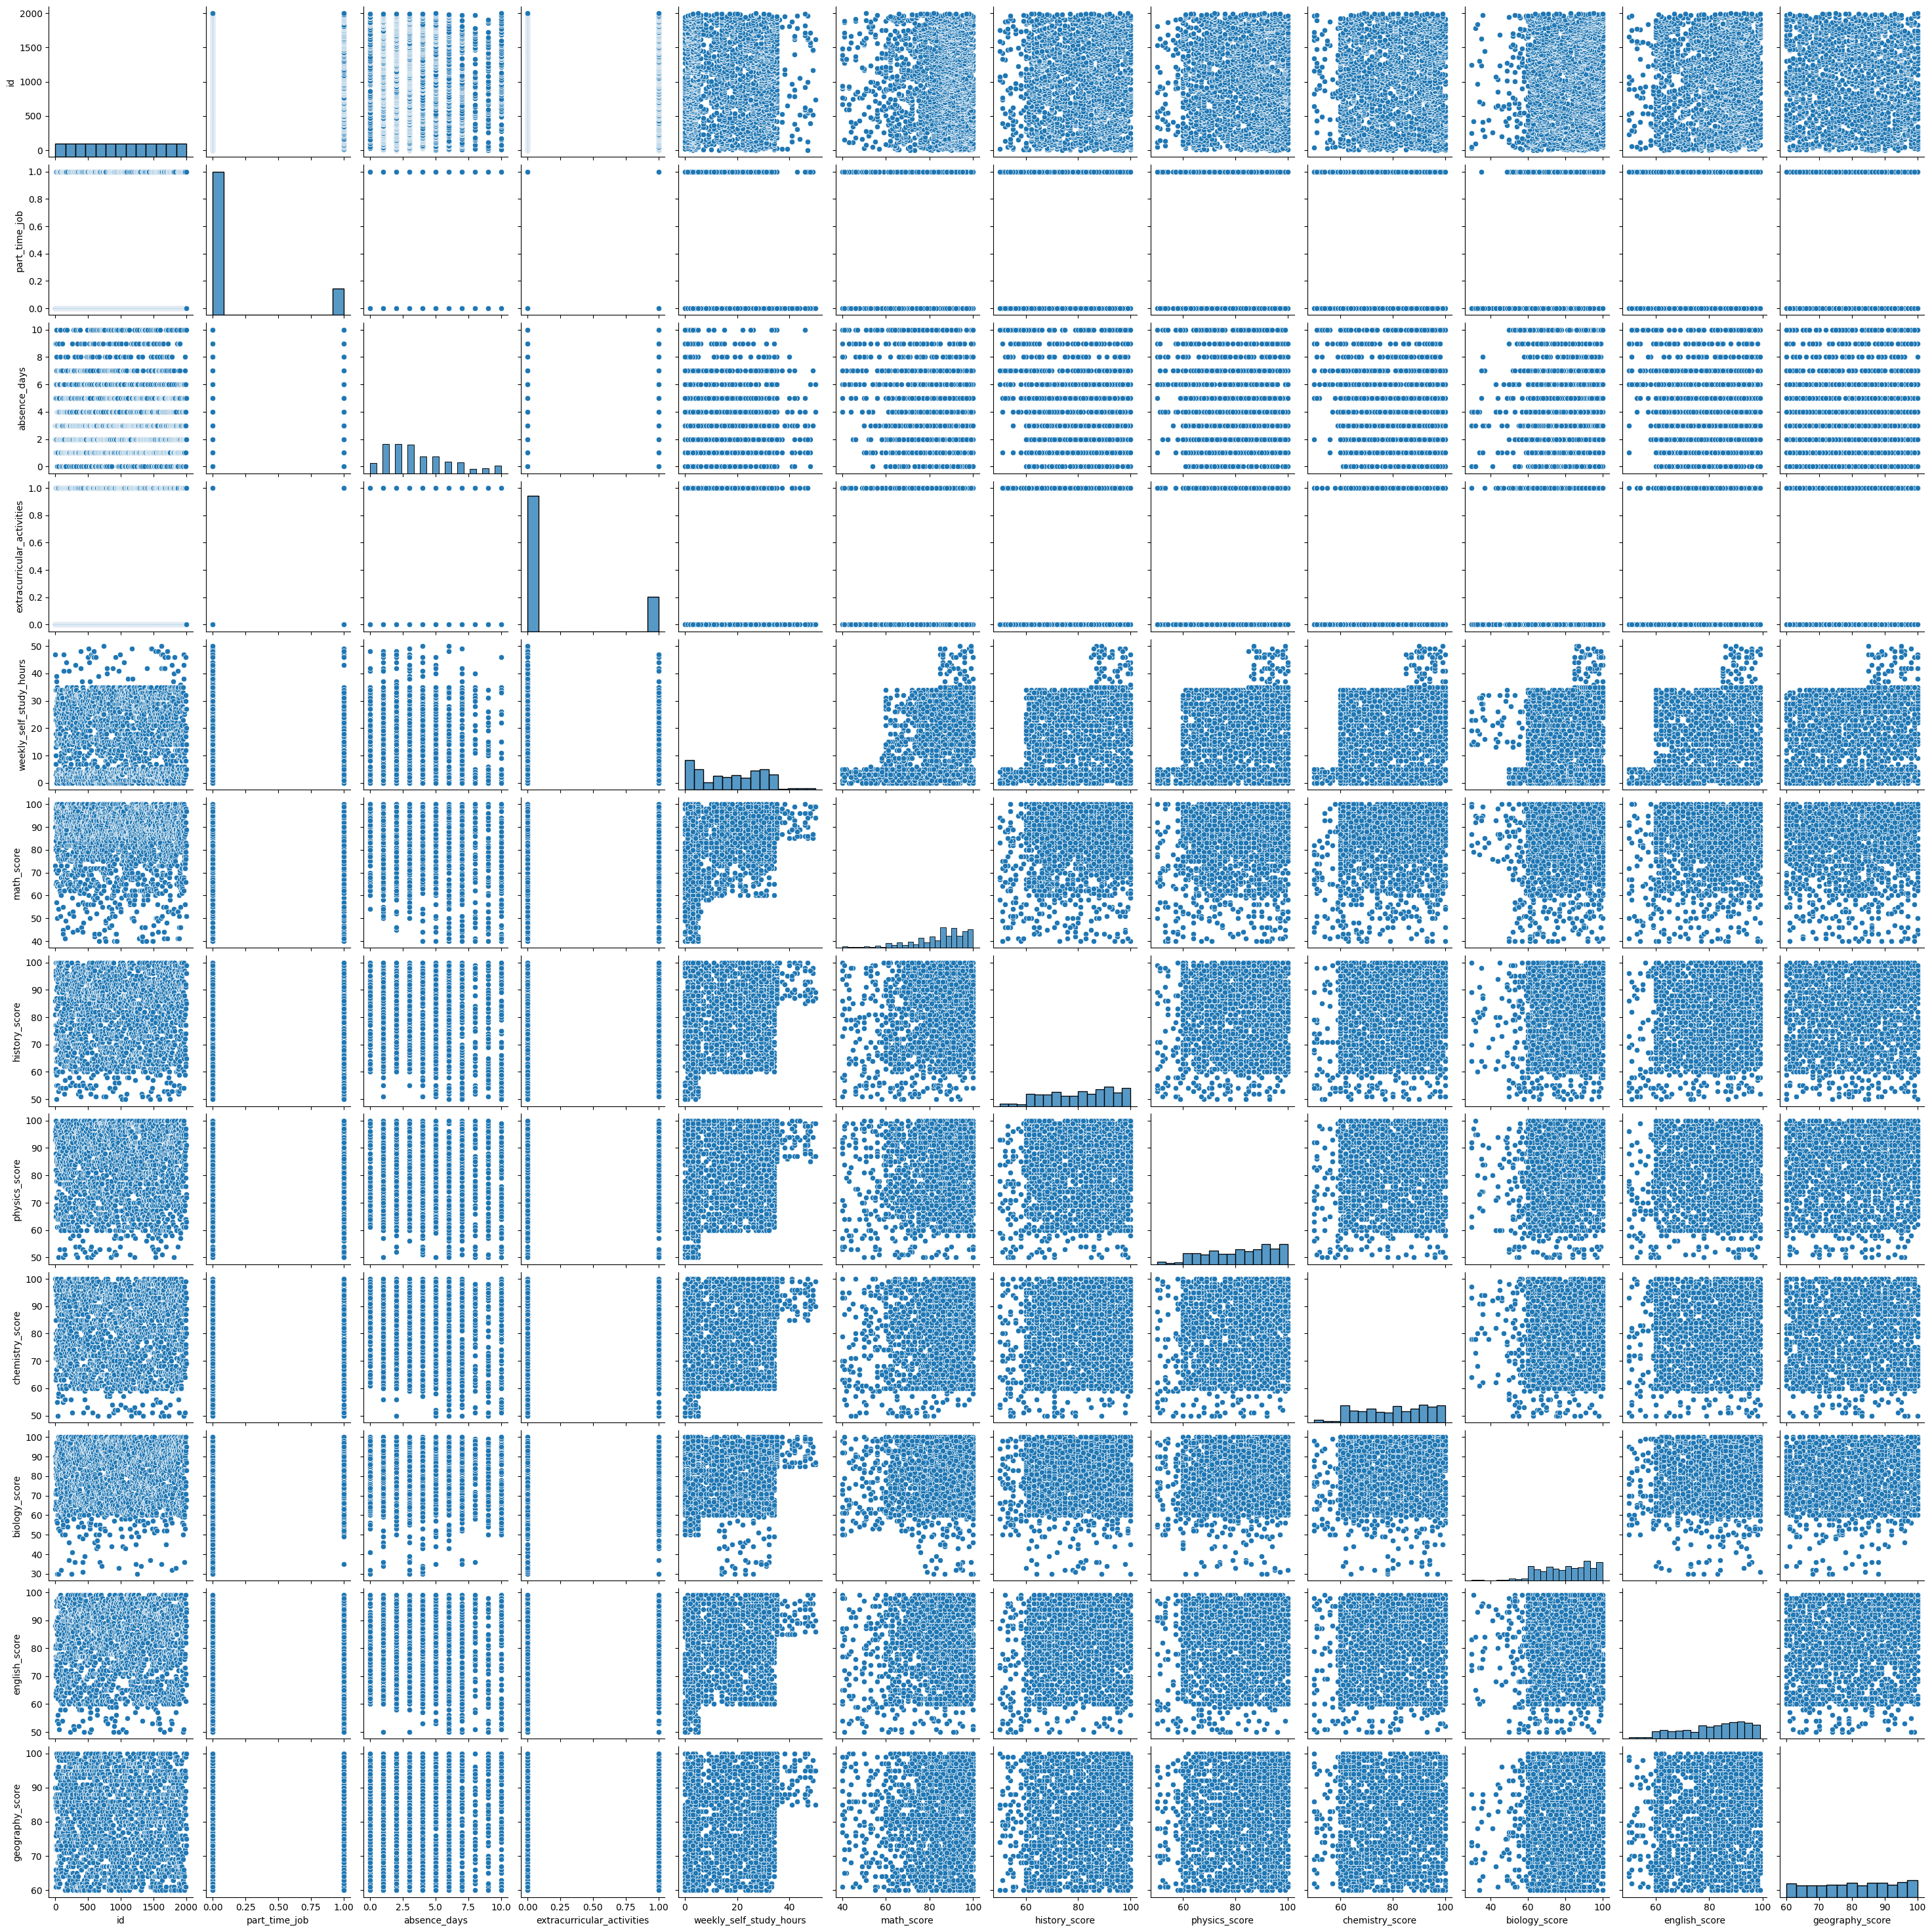
02 EXPLORATORY DATA ANALYSIS

Slide 10
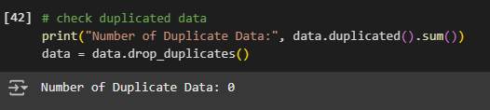
03 FEATURE ENGINEERING
Cek duplikat data pada dataset student score, lakukan kode untuk mengecek duplikat menggunakan drop_cuplicates.

Slide 11
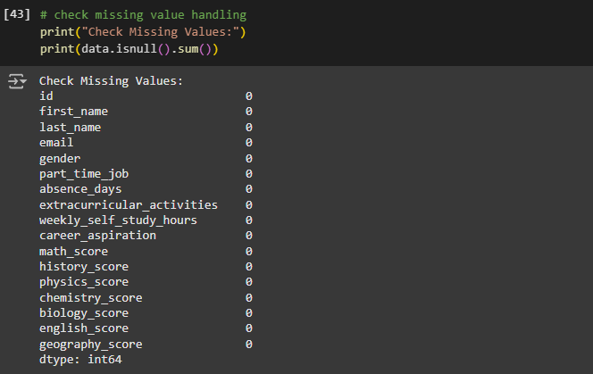
03 FEATURE ENGINEERING
Cek nilai yang bermasalah pada dataset, lakukan kode untuk megecek nilai yang bermasalah menggunakan data.isnull.

Slide 12
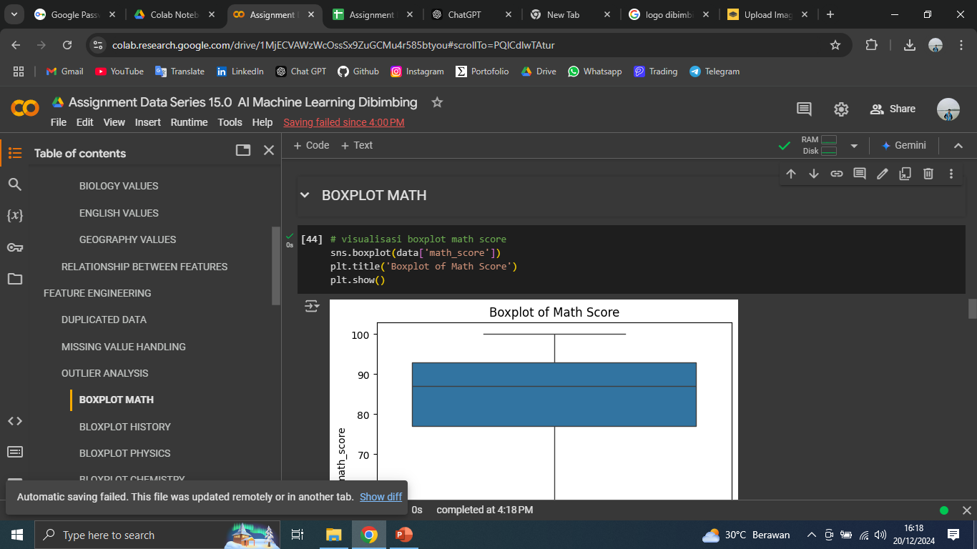
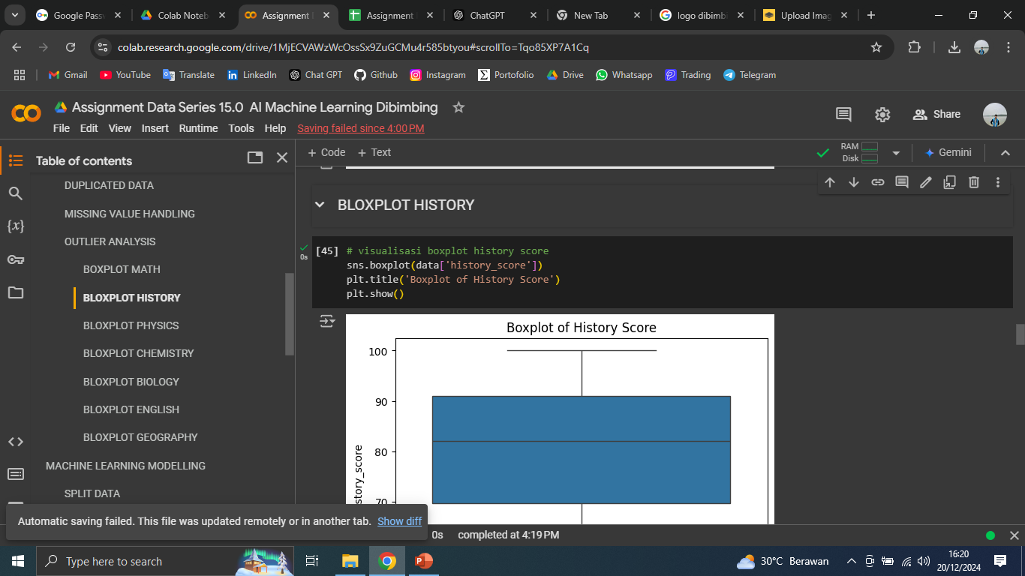
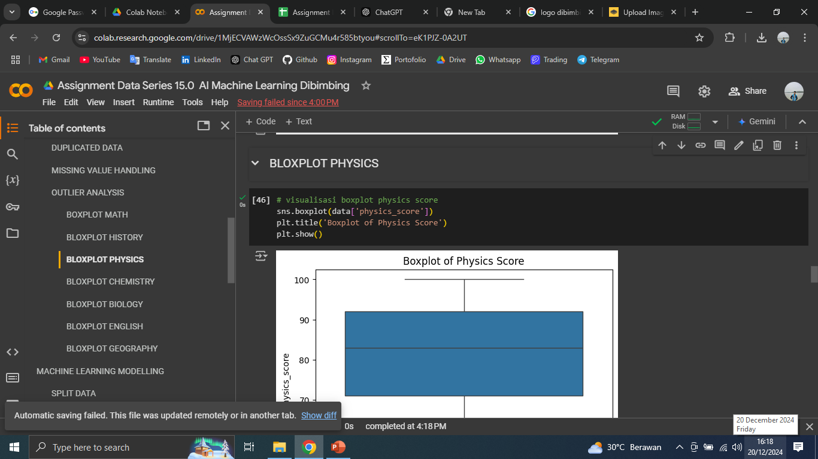
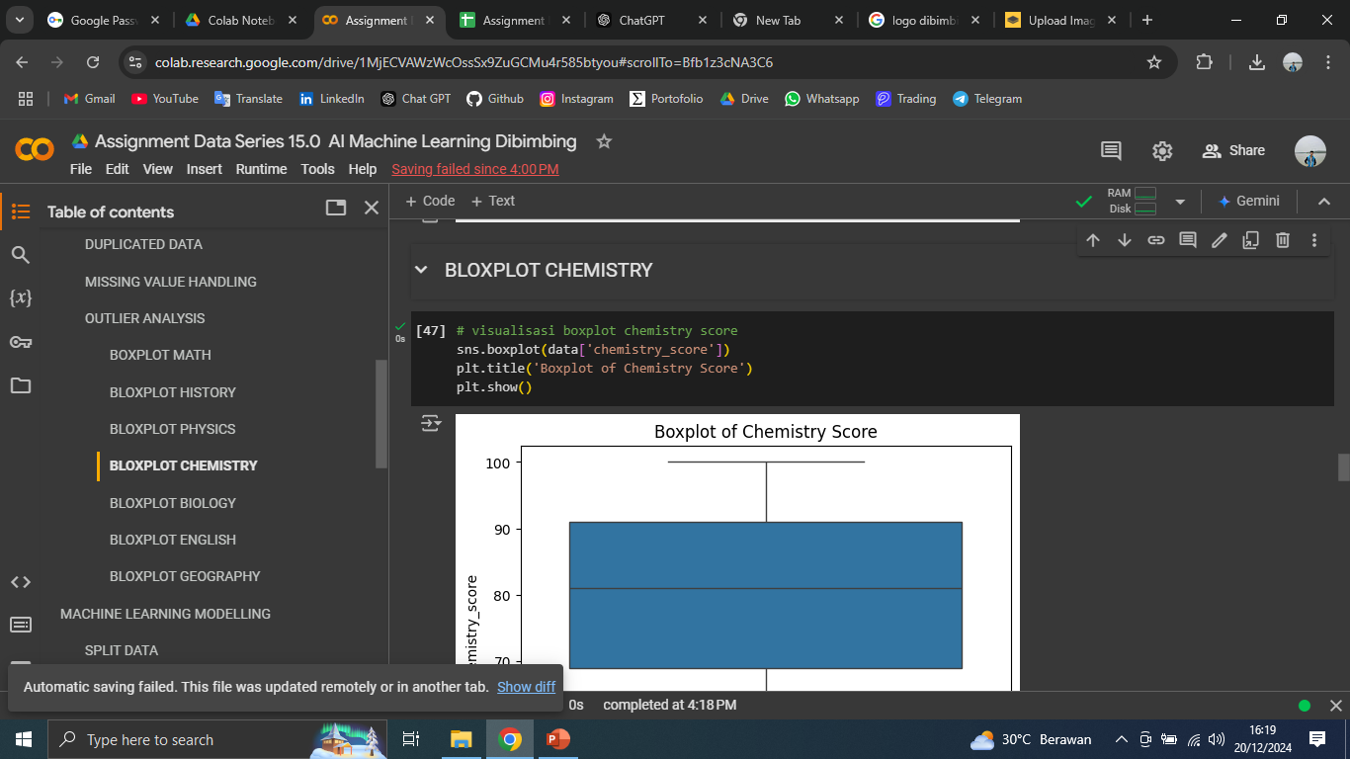
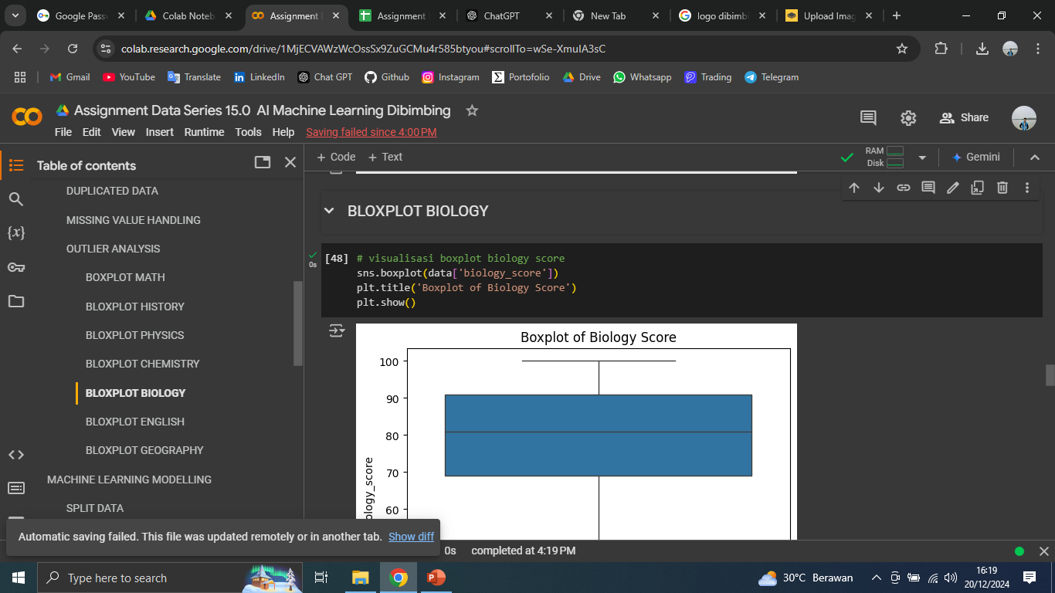
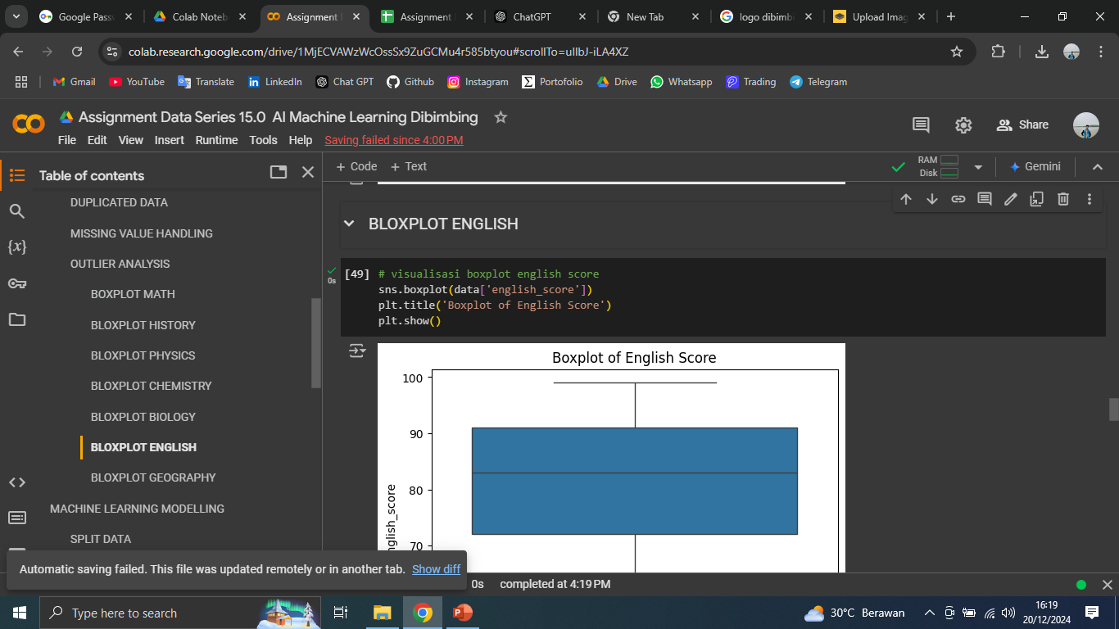
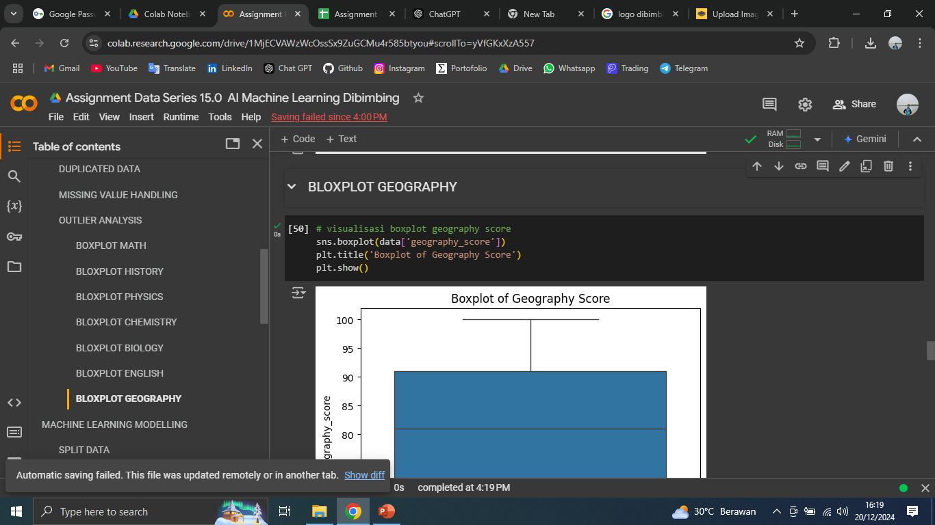
03 FEATURE ENGINEERING
Cek nilai setiap pelajaran menggunakan visualisasi boxplot dengan kode sns.boxplot untuk melihat rentang nilai rata rata.

Slide 13
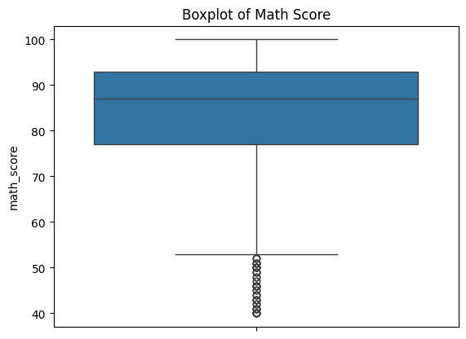
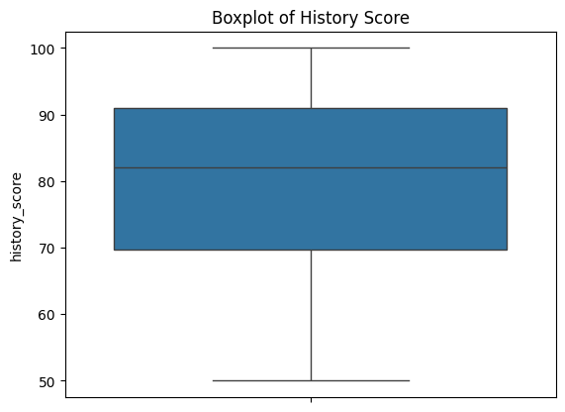
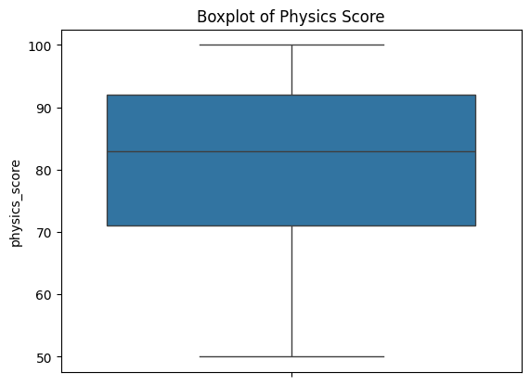
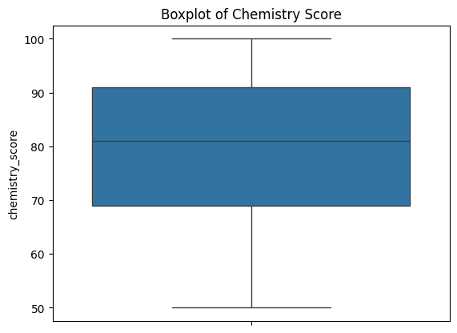
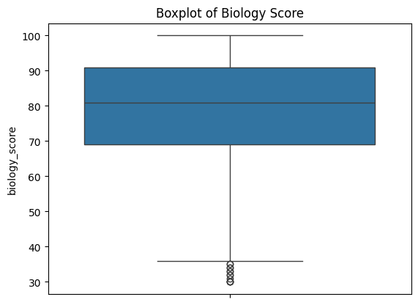
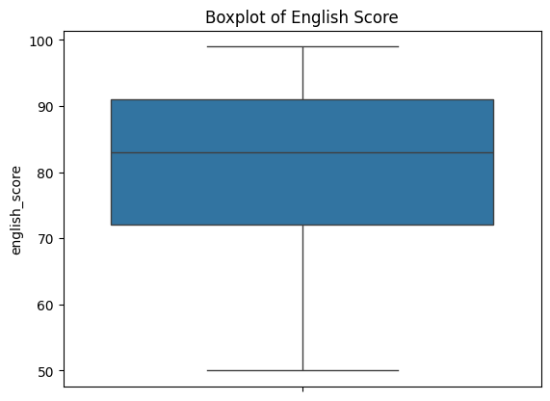
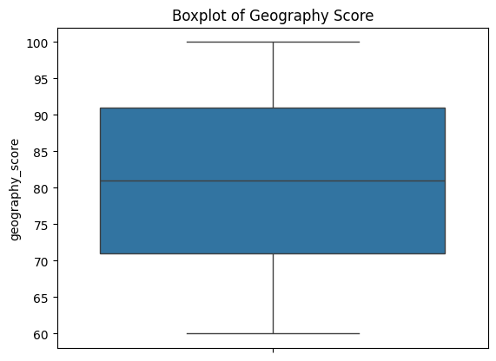
03 FEATURE ENGINEERING

Slide 14
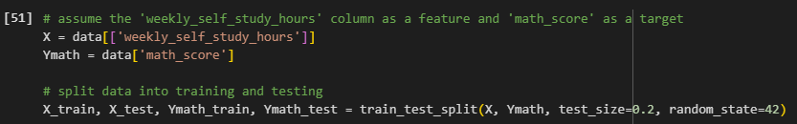
04 MACHINE LEARNING MODELLING
Lakukan split data atau variabel baru untuk melakukan testing model dari setiap pelajaran. Pada kode di bawah merupakan kode untuk pelajaran matematika, untuk pelajaran lainnya silahkan disesuaikan

Slide 15
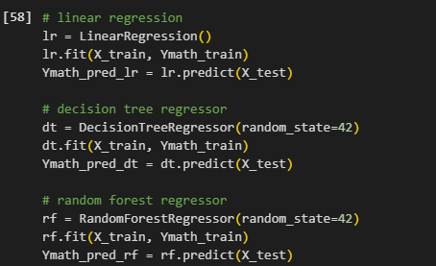
04 MACHINE LEARNING MODELLING
Lakukan training tes model yang terdiri dari Linear Regression, Decision Tree Regressor dan Random Forest Regressor

Slide 16
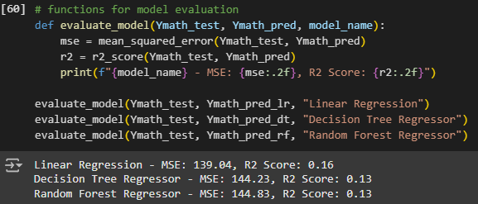
04 MACHINE LEARNING MODELLING
Lakukan evaluasi model dengan skor MSE dan R2 menggunakan evaluate_model. Lalu pilihlah model terbaik dengan skor R2 tertinggi dan skor MSE terendah.

Slide 17
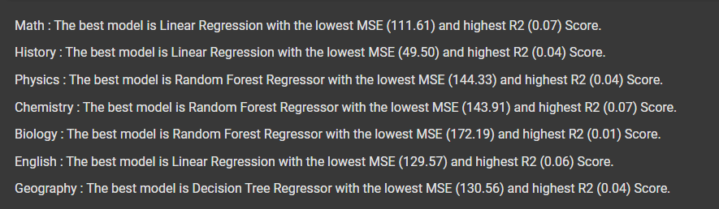
05 CONCLUSIONS
Dari ke 7 pelajaran, dapat disimpulkan bahwa model terbaik untuk Linear Regression ada 3, Random Forest Regressor ada 3, dan Decision Tree Regressor ada 1.

Slide 18

Thanks!
Do you have any questions?
azizhabibrahim@gmail.com

